Slide 1


LOA
2019
Lei Orçamentária
Anual
E
Revisão 2019-2021
Apresentação dos Projetos de Lei
Áreas de Resultado: Sustentabilidade Ambiental, Mobilidade Urbana, Segurança, Habitação, Urbanização, Regulação e Ambiente Urbano
CMBH, 15/10/18

Slide 2
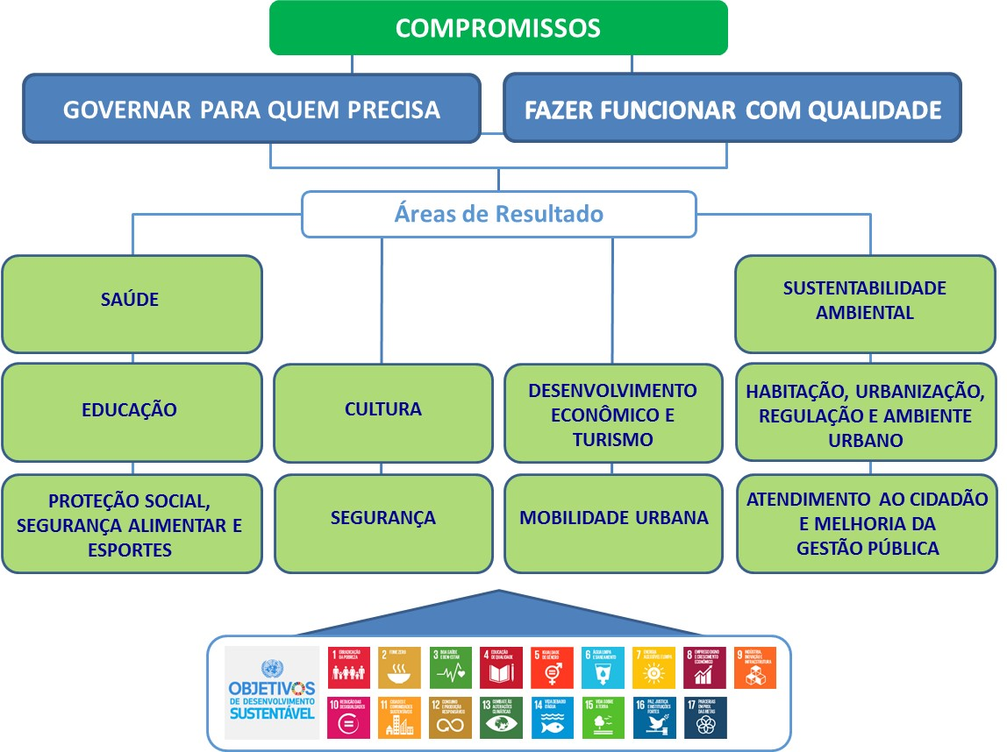
Mapa Estratégico

Slide 3
Orçamento Público – conceitos
Orçamento Público: é um plano de trabalho, expresso em valores monetários (dinheiro) com a previsão do que se vai receber (receitas) e o quanto se vai gastar (despesas);
Normalmente, as despesas públicas (as necessidades da população) são superiores às receitas, por esse motivo é preciso estabelecer prioridades.

Slide 4





As demandas são muitas...
Saúde
Educação
Ambiente Urbano
Habitação
Mobilidade
... E os recursos são escassos
O orçamento é um instrumento de planejamento essencial para o alcance dos resultados esperados; além do orçamento de curto prazo – LOA, a Constituição Federal também determina o planejamento de médio prazo do setor público, que é materializado no PPAG.

Slide 5
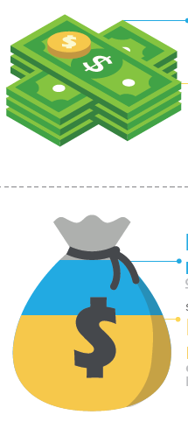
Recursos Orçamentários
De onde vem?
Receitas
Para onde vai?
Despesas

Slide 6
Quais são as principais fontes de arrecadação do município?
RECEITAS CORRENTES
RECEITAS DE CAPITAL

Slide 7
Quais são as principais fontes de arrecadação do município?
RECEITAS CORRENTES:
A) IPTU, ISSQN,Taxas, etc;
B) transferências: SUS, FPM, ICMS, IPVA, etc.

Slide 8
Quais são as principais fontes de arrecadação do município?
RECEITAS DE CAPITAL:
A) empréstimos para a realização de investimentos (operações de crédito);
B) outros recursos recebidos, destinados à aquisição de bens ou construção, tais como convênios de capital

Slide 9
Estimativa das Receitas 2019-2021
Em R$ 1,00
RECEITA | 2019 | 2020 | 2021
Receitas Correntes | 11.051.869.032 | 11.603.308.636 | 12.191.121.286
Impostos, Taxas e Contribuições de Melhoria | 4.132.489.000 | 4.339.123.000 | 4.556.075.000
Impostos | 3.722.539.000 | 3.908.671.000 | 4.104.098.000
Taxas | 409.950.000 | 430.452.000 | 451.977.000
Contribuição de Melhoria | 0 | 0 | 0
Receitas de Contribuições | 380.507.398 | 403.378.497 | 429.494.000
Receita Patrimonial | 276.778.603 | 290.803.268 | 308.564.620
Receita Agropecuária | 6.000 | 6.000 | 6.000
Receita de Serviços | 88.092.161 | 91.895.549 | 96.454.109
Transferências Correntes | 5.916.897.296 | 6.209.301.099 | 6.519.209.471
Outras Receitas Correntes | 257.098.574 | 268.801.233 | 281.318.086
Receitas de Capital | 1.557.100.318 | 1.634.488.930 | 1.565.997.345
Operação de Crédito | 746.212.775 | 1.127.628.000 | 1.034.010.000
Alienação de Bens | 105.505.000 | 110.780.000 | 116.318.000
Transferências de Capital | 705.382.543 | 396.080.930 | 415.669.345
Outras Receitas de Capital | 0 | 0 | 0
Receita Intraorçamentária | 799.133.476 | 832.518.266 | 879.524.820
Corrente | 791.478.673 | 823.644.243 | 874.423.820
De Capital | 7.654.803 | 8.874.023 | 5.101.000
Dedução Rec. Formação FUNDEB | -474.357.600 | -498.075.600 | -522.979.600
TOTAL | 12.933.745.226 | 13.572.240.232 | 14.113.663.851
Fonte: SOF

Slide 10
Receita por Categoria - 2019
Receitas Correntes
* Transferências Correntes Inclui dedução Fundeb

Slide 11
Despesas
As despesas são divididas principalmente em três
grandes grupos:
Grupos de Despesa
PESSOAL
(ex.: vencimentos professor, médico, técnico administrativo);
CUSTEIO
(ex.: medicamentos, kit escolar, merenda escolar, mão de obra terceirizada, convênios instituições assistência social);
INVESTIMENTO
(ex.: construção de escolas, centros de saúde, aquisição de equipamentos, máquinas).

Slide 12
Despesas por Grupo - 2019

Slide 13
Despesas por Função de Governo – 2019-2021
Função de Governo | 2019 | 2020 | 2021
Administração | 501.235.321 | 538.868.463 | 597.059.384
Agricultura | 2.103.532 | 2.981.184 | 2.991.184
Assistência Social | 345.652.799 | 351.897.096 | 366.734.904
Ciência e Tecnologia | 118.881.100 | 128.653.043 | 133.198.623
Comércio e Serviços | 56.123.345 | 57.830.737 | 58.831.013
Cultura | 103.691.141 | 92.193.337 | 91.887.786
Desporto e Lazer | 45.185.210 | 42.710.205 | 40.478.538
Direitos da Cidadania | 7.882.917 | 8.962.947 | 9.275.732
Educação | 1.994.731.922 | 2.249.819.691 | 2.398.447.949
Encargos Especiais | 783.771.707 | 843.714.068 | 852.561.573
Gestão Ambiental | 166.436.423 | 160.862.376 | 172.001.285
Habitação | 347.858.628 | 314.577.591 | 228.006.487
Legislativa | 246.600.000 | 258.885.000 | 271.845.000
Previdência Social | 1.234.384.590 | 1.514.060.391 | 1.686.084.081
Reserva de Contingência | 231.673.443 | 223.873.443 | 231.034.878
Saneamento | 818.747.137 | 722.856.425 | 721.474.853
Saúde | 4.387.993.990 | 4.611.057.766 | 4.760.453.436
Segurança Pública | 186.708.320 | 194.464.167 | 198.153.780
Trabalho | 59.132.861 | 64.685.683 | 72.539.670
Transporte | 499.357.148 | 525.844.222 | 568.574.519
Urbanismo | 795.653.692 | 663.442.397 | 652.029.176
TOTAL | 12.933.745.226 | 13.572.240.232 | 14.113.663.851
Em R$ 1,00
Fonte: SOF

Slide 14
Despesas por Funções de Governo - 2019
*Categoria Outras: Composta por 12 funções.

Slide 15
Principais Metas Físicas por Áreas de Resultado
Sustentabilidade Ambiental
Mobilidade Urbana
Segurança
Habitação, Urbanização, Regulação e Ambiente Urbano

Slide 16
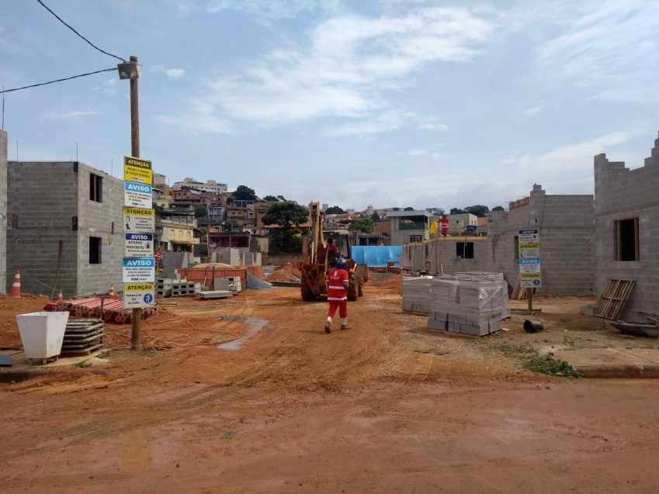
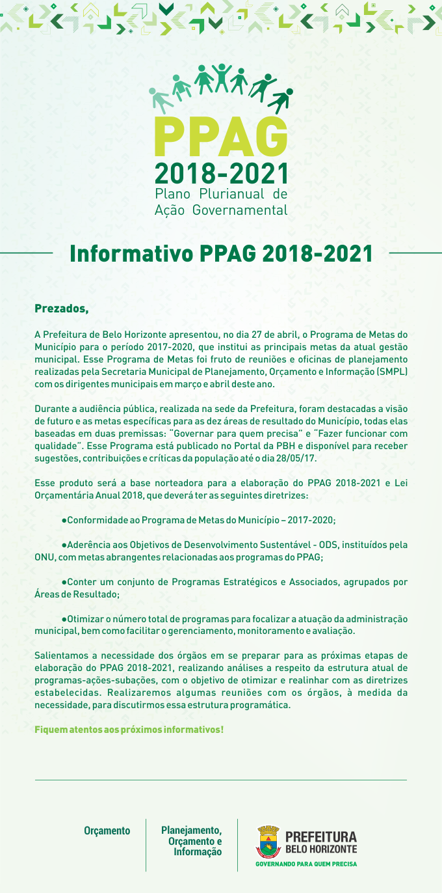
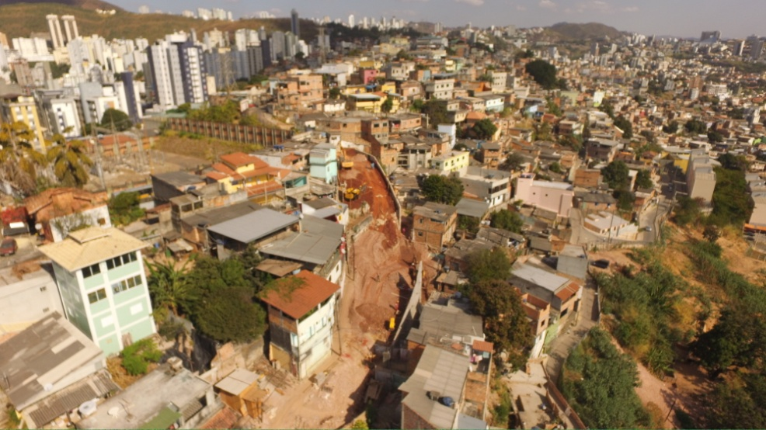
Habitação, Urbanização, Regulação e Ambiente Urbano
Principais Metas

Slide 17
Principais Metas/
Resultados Previstos 2019-2021
Continuidade dos empreendimentos Vila Viva: Morro das Pedras; Taquaril; Pedreira Prado Lopes; Vila Cemig/Alto das Antenas; Aglomerado Aeroporto/São Tomaz; Aglomerado da Serra; Aglomerado Santa Lúcia, Complexo Várzea da Palma e São José;
Regularização de Domicílios em ZEIS – Zona de Especial Interesse Social: mais de 10 mil domicílios regularizados até 2021;
Produção de Moradias do Programa Minha Casa Minha Vida: 2.972 Unidades Construídas até 2021;
Monitoramento das Ocupações Urbanas e Áreas de Risco: média de 900 vistorias por ano;
Lote Limpo! - Ações de Fiscalização para Limpeza e Conservação de Lotes: média de 13 mil fiscalizações por ano.

Slide 18
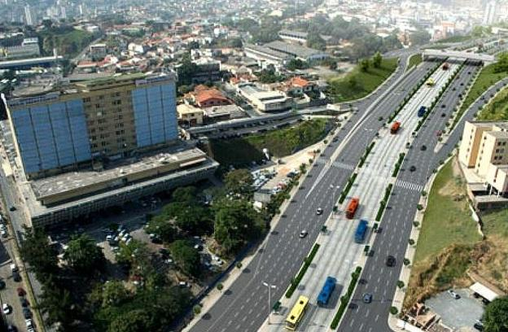
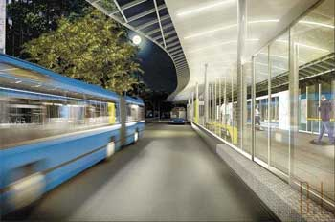
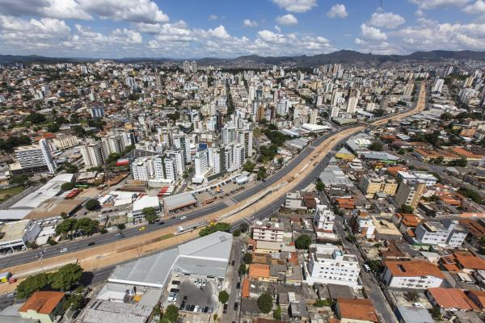
Mobilidade Urbana
Principais Metas

Slide 19
Principais Metas/
Resultados Previstos 2019-2021
Obras Estruturantes: conclusão Via 710; Complexo da Lagoinha;
Elaboração do Projeto Expresso Amazonas – Faixas Exclusivas para ônibus na Av. Amazonas;
Projeto Pedala BH: 107 Km de Ciclovias/Ciclorrota/Ciclofaixa implantadas;
Implantação do Plano de Melhoria do Transporte Coletivo;
Substituição de 60% da Frota Municipal por Novos Ônibus com Suspensão a Ar e Ar Condicionado: 500 ônibus por ano até 2020;
Implantação de Abrigos em Pontos de Ônibus: 480 abrigos até 2020;
Projeto BH a pé - Melhorias das condições físicas e tempos semafóricos de travessias: 15 interseções por ano.

Slide 20
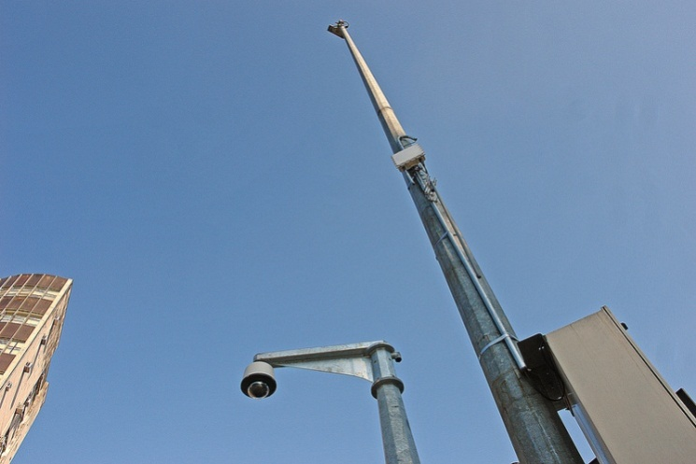
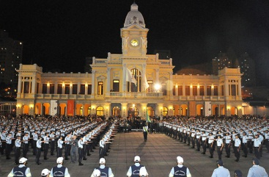
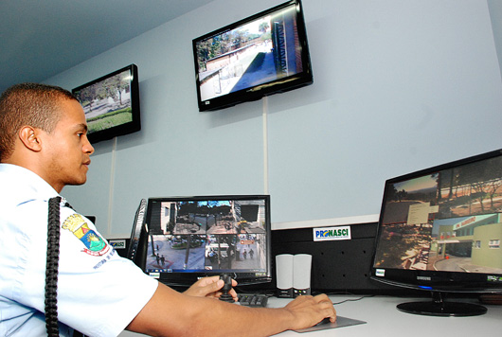
Segurança
Principais Metas

Slide 21
Principais Metas/
Resultados Previstos 2019-2021
Estágio de Qualificação Profissional na GMBH: 2.072 Guardas Municipais capacitados por ano;
Operações Especiais da Guarda Municipal de Belo Horizonte – GMBH: projeto Viagem Segura e outros: 700 ações por ano;
Projetos de Prevenção à Violência:
  Prevenção à Violência nas Escolas
  Prevenção à Criminalidade Juvenil
  Mediação de Conflitos e Prevenção à Violência

Slide 22
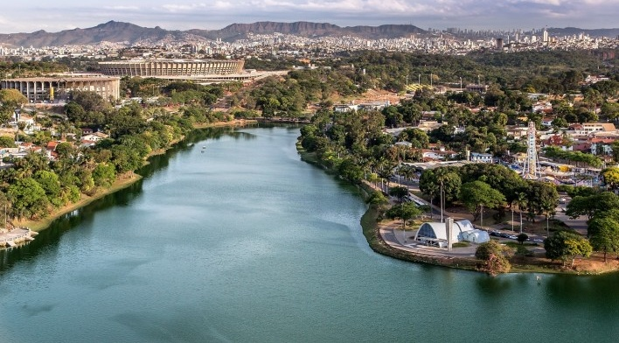
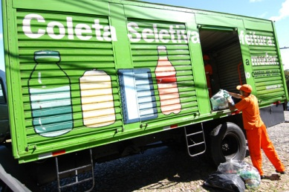
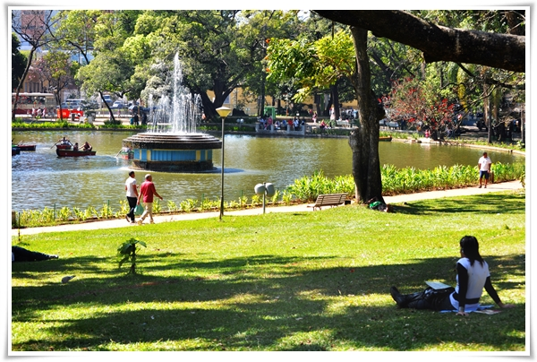
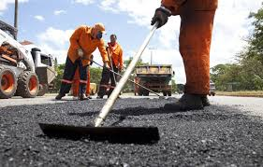
Sustentabilidade Ambiental
Principais Metas

Slide 23
Principais Metas/
Resultados Previstos 2019-2021
Meio Ambiente:
  Recuperação de Áreas Localizadas em Encostas - Projeto Montes Verdes;
  Certificação em Sustentabilidade Ambiental de Empreendimentos (Selo BH Sustentável): 40 por ano;
  Bem Estar Animal: Planos de Manejo; Elaboração de Protocolo Municipal de Atendimento à Fauna; Fóruns ambientais sobre a causa animal, dentre outras ações;
Parques e Zoológico:
  Manutenção e recuperação em parques e CEVAE's: 80 unidades por ano;
  Eventos, Campanhas Educativas, Culturais e de Lazer: 60 mil participantes por ano;
Saneamento:
  Drenagem e Tratamento de Fundos de Vale; Recuperação Ambiental de Córregos; Programa Pampulha Viva.

Slide 24
Principais Metas/
Resultados Previstos 2019-2021
Limpeza Urbana:
Cobertura dos Serviços de Limpeza de Vias em Áreas Urbanas: 523 mil km de sarjetas varridas por ano;
Coleta Seletiva: 60 bairros atendidos; 200 Locais de Entrega Voluntária instalados;
Serviço de Limpeza Urbana em Vilas e Favelas: 65 mil km de vias atendidas.

Slide 25


